Slide 1
Notes:
짜라란 노래 나오공
배터리 짜짜장

Slide 2

READY?
Now Loading…
Notes:
배터리 로딩
READY Ready?

Slide 3



Global Game Jam
The
E
D
I
T
H
P R O J E C T
E X O
Notes:
이름
뿅?
뾰뾰뾰용 이상준?

Slide 4


Slide 5
Chapter .1 게 임 소 개
CONTENTS
CONTENTS
Chapter .2 게 임 시 연
Notes:
원 콘텐츠 소개
챕터

Slide 6
Chapter .1 게 임 소 개
Chapter .2 게 임 시 연
Notes:
여기다가 쓸까?

Slide 7





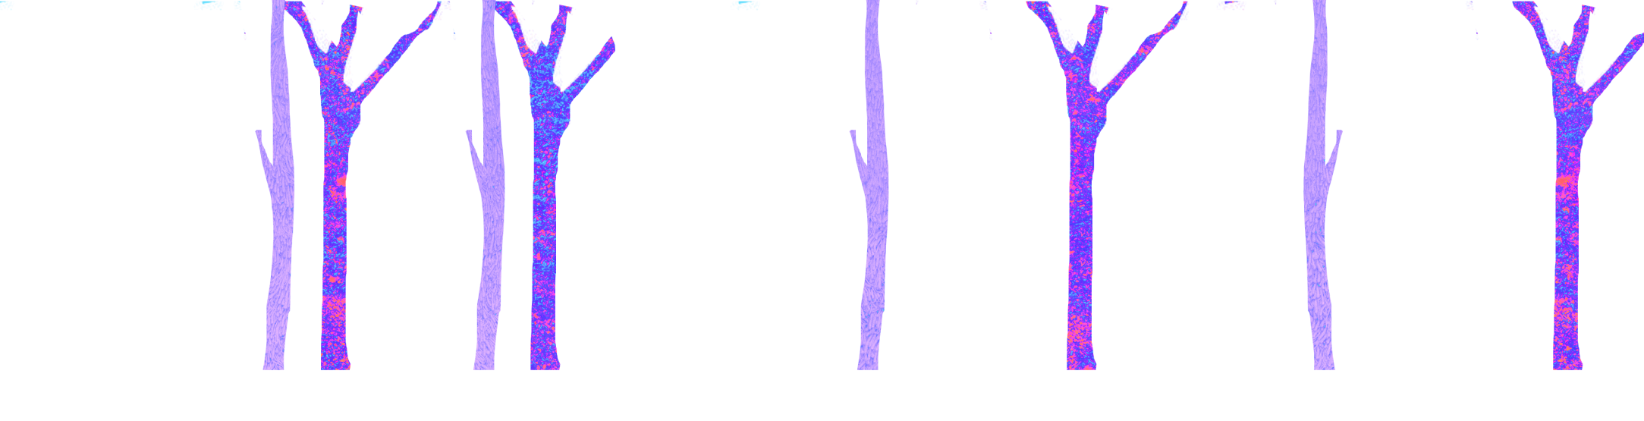


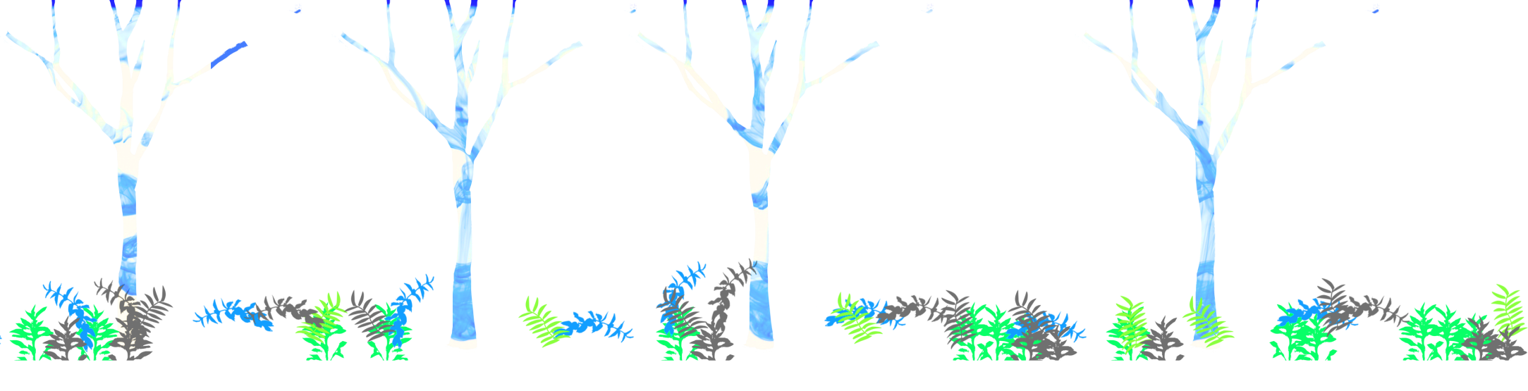
Stage 1. The Forest in the moonlight

Slide 8









Stage 2. Cathedral of the Blessed

Slide 9
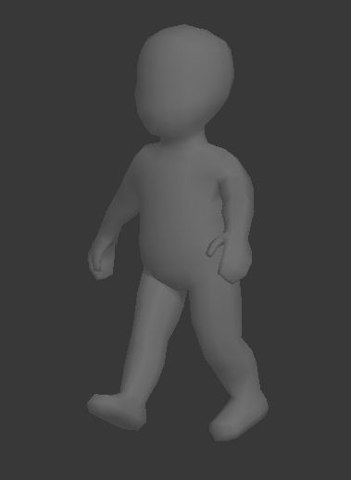
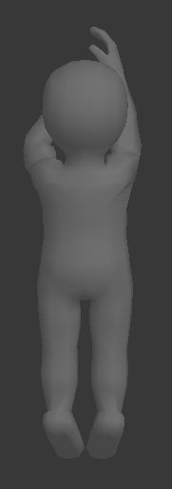
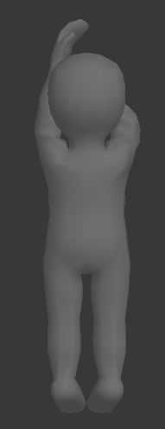
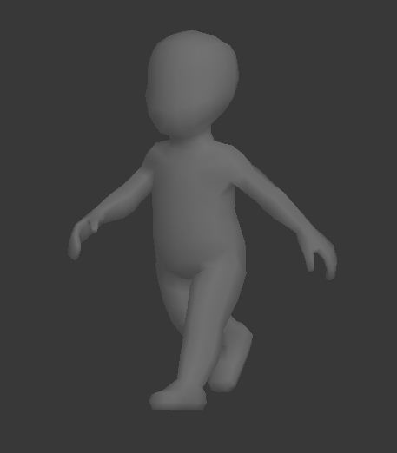
Character _ Edith

Slide 10
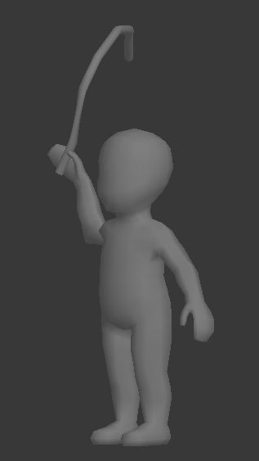
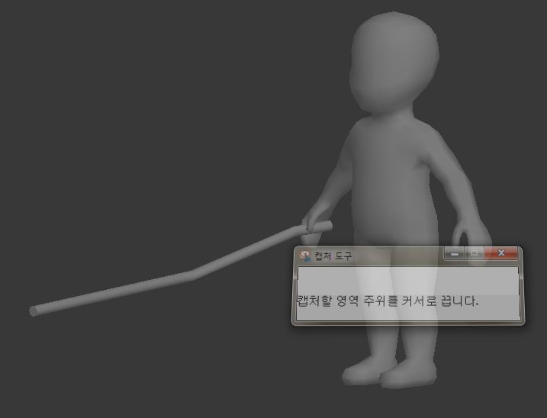
Character _ Edith _ Weapon

Slide 11
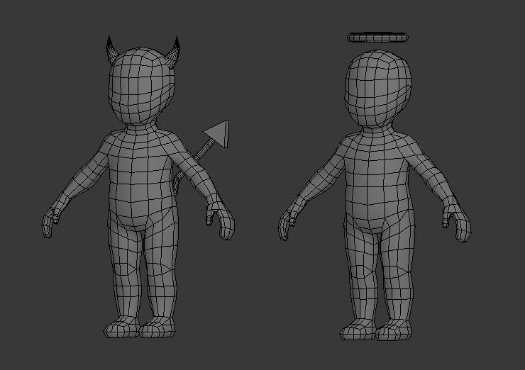
Character _ Edith _ Devil & Angel

Slide 12




Character _ Monster _ 01

Slide 13



Character _ Object _ 0001

Slide 14


Character _ Object _ 0011

Slide 15
Chapter .1 게 임 소 개
Chapter .2 게 임 시 연

Slide 16


Slide 17
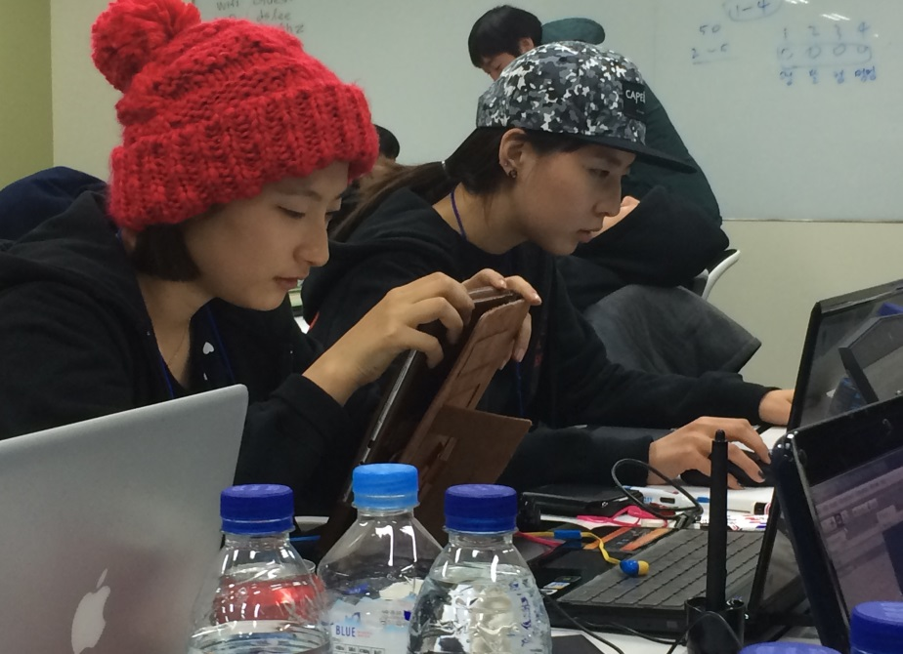
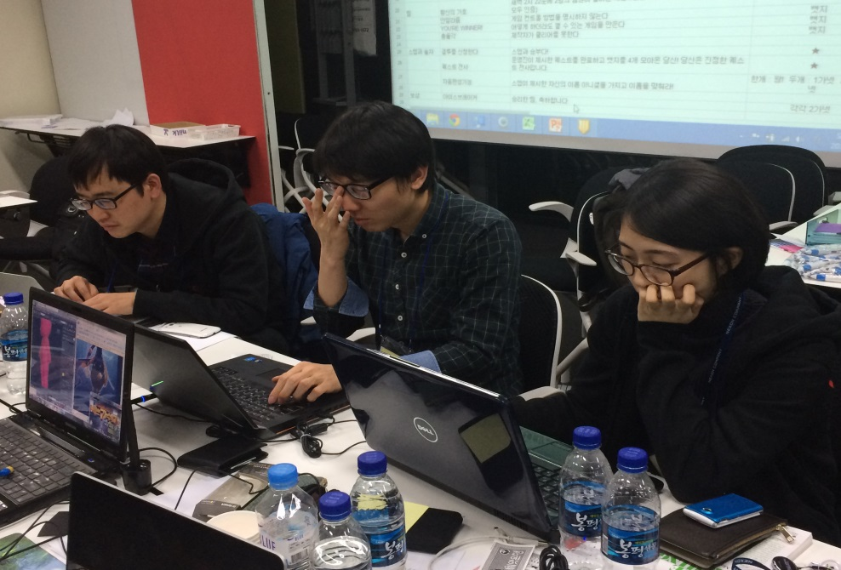
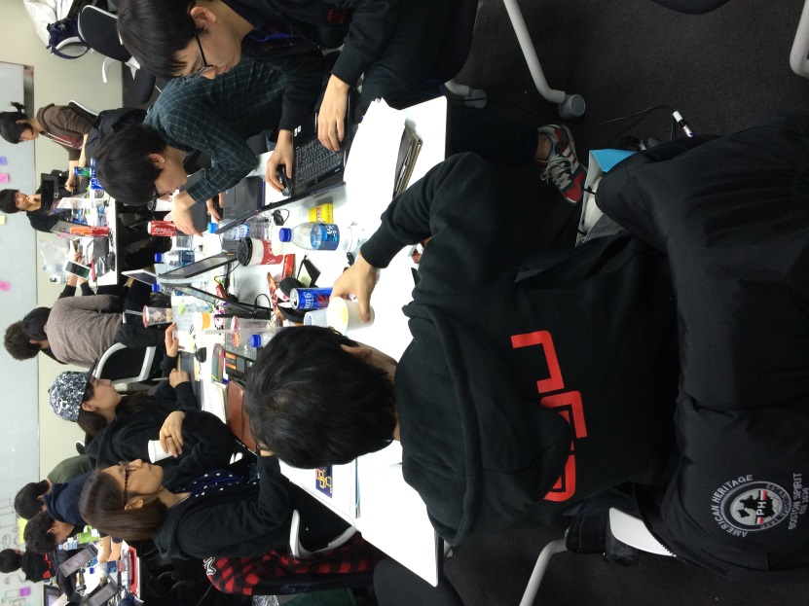
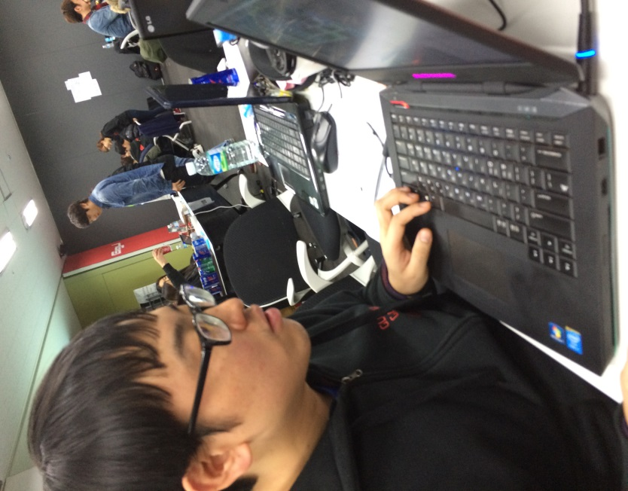
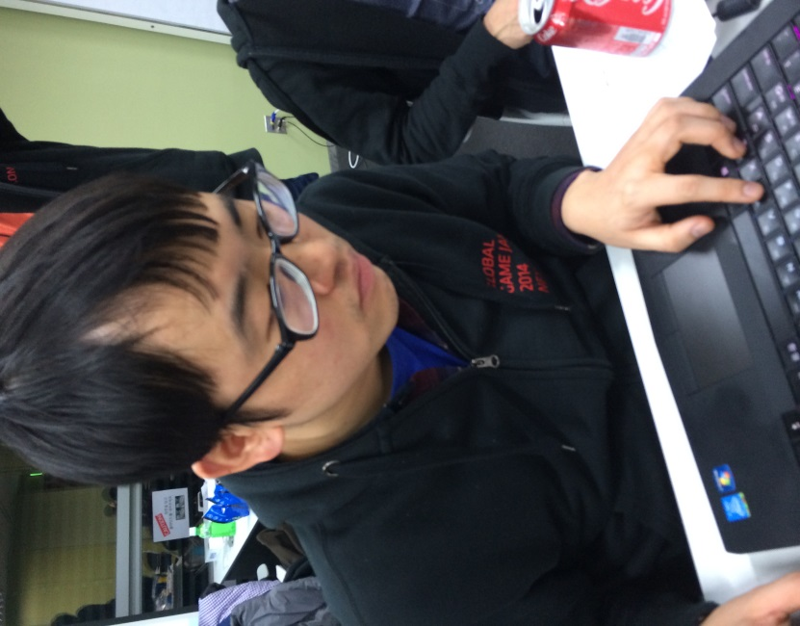

Slide 18
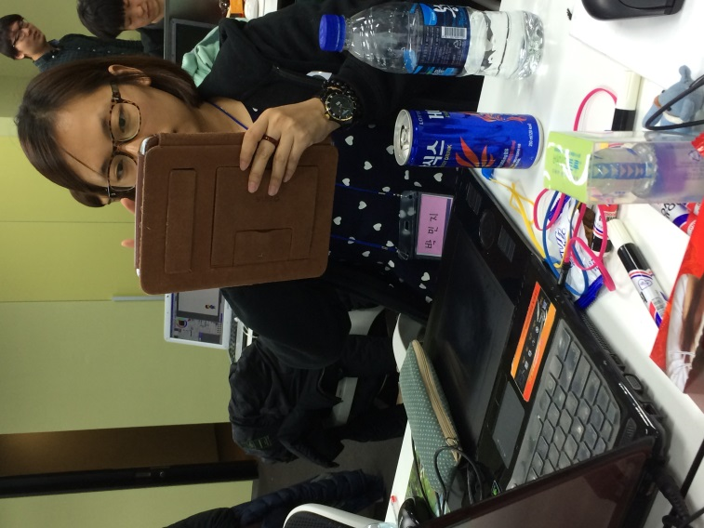
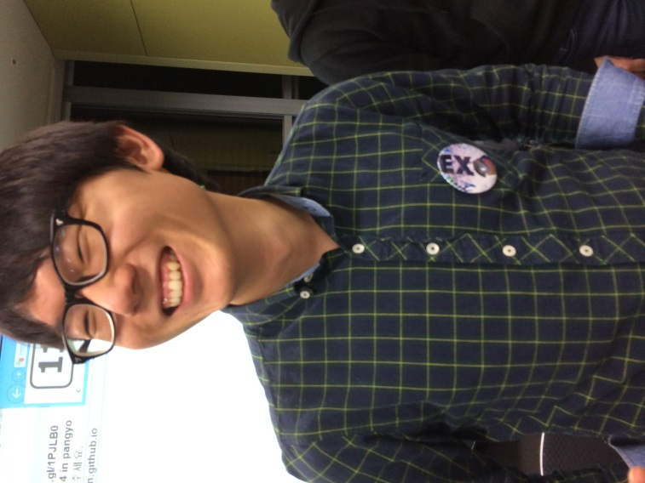
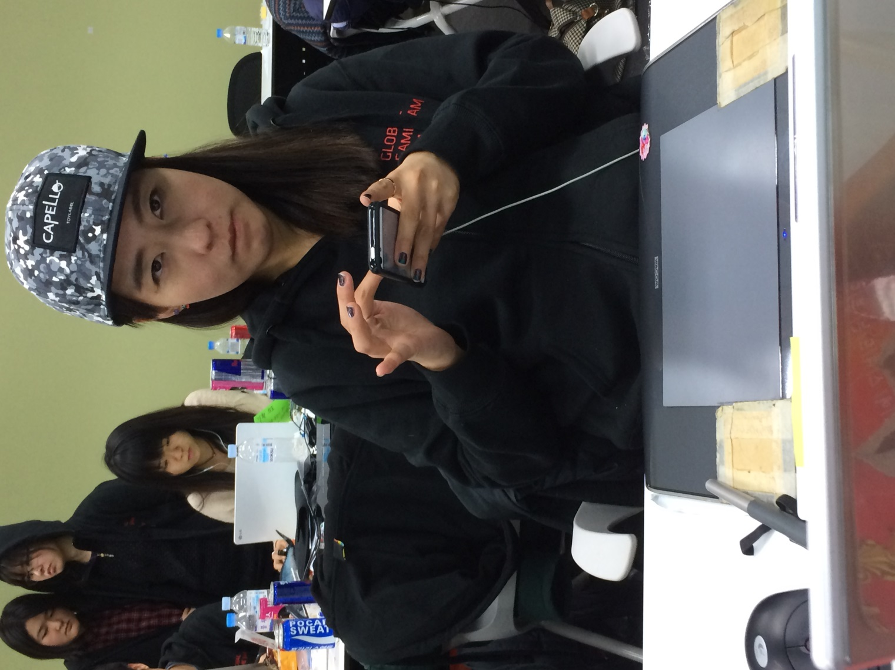
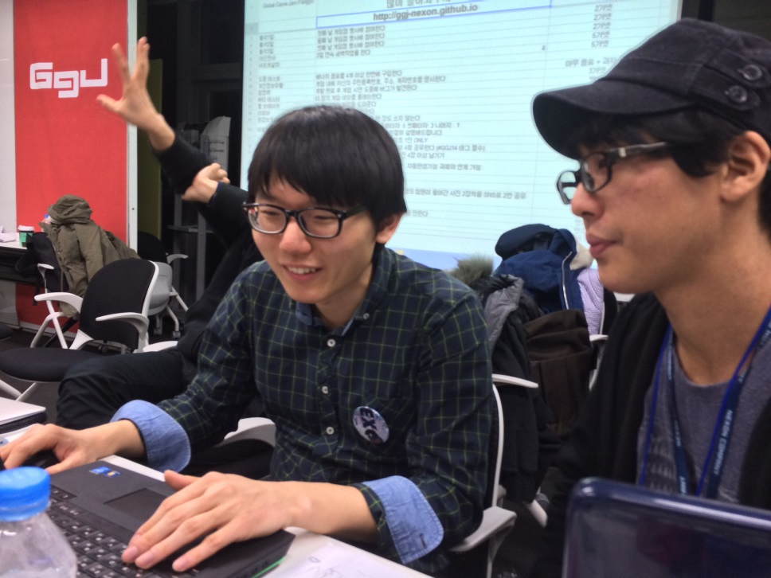

Slide 19


Slide 20






Again…?

